Slide 1


Antimicrobico resistenza: dati regionali
Alessandro Solipaca
Direttore Scientifico Centro Studi ONsAR

Slide 2
Argomenti
Mortalità per sepsi in Italia e nel Mondo
Consumo di antibiotici in Italia
Principali patogeni resistenti

Slide 3
MORTALITA’ PER SEPSI
I dati più recenti (2021) stimano circa 4,7 milioni di decessi associati all’AMR, di cui oltre 1 milione considerati direttamente attribuibili alle infezioni resistenti.
L’OMS prevede che nel 2050 l’AMR diventerà una delle principali cause di morte in tutto il mondo (circa 10 milioni di decessi), eguagliando o superando anche il cancro
In Europa, ogni anno si registrano circa 670 mila infezioni e 33 mila decessi direttamente attribuibili ad AMR
In Italia il trend è in crescita, e il consumo di antibiotici resta elevato rispetto alla media UE, sia nel settore umano che veterinario.

Slide 4
MORTALITA’ PER SEPSI
In Italia, il numero delle morti sepsi-correlate è cresciuto considerevolmente negli ultimi anni passando da 21 mila e 800 nel 2006 a 77 mila nel 2022
(il 75% dei decessi si concentra nella fascia di età 75 anni)
Variazione media annua: 8,2%
Dal 2006 al 2022 il tasso di mortalità totale standardizzato è diminuito dello 0,22% medio annuo per i maschi, aumentato dello 0,5% per le femmine
quello della sepsi è cresciuto del 6,2% per entrambi i generi
Fonte dei dati: Istat. “Indagine sui decessi e cause di morte”

Slide 5
MORTALITA’ PER SEPSI
Fonte dei dati: Istat. “Indagine sui decessi e cause di morte”

Slide 7
Piano Nazionale di Contrasto all’Antibiotico-Resistenza
L’Italia ha adottato i piani 2017-2020 e 2022-2025, recentemente esteso fino al 2026
Il principale obiettivo è rafforzare la sorveglianza, la prevenzione delle Infezioni Correlate all'Assistenza
Secondo l’ultimo Rapporto dell’AIFA sull’utilizzo degli antibiotici, nel 2023, solo 1 degli 8 obiettivi è stato raggiunto

Slide 8
Prescrizione antibiotici
Rapporto Aifa 2025
Consumi di antibiotici in aumento, con una prevalenza d’uso fino al 40% nei mesi invernali che fanno presumere un loro uso improprio contro virus influenzali e para-influenzali, rispetto ai quali sono inefficaci
Quasi la metà della popolazione geriatrica ne fa uso almeno una volta l’anno con punte di oltre il 60% al Sud
Impennata di prescrizioni in età pediatrica
Consumi in aumento anche in ambito ospedaliero, dove c’è circolazione di batteri resistenti alle terapie antimicrobiche
Nel 2023 il consumo complessivo di antibiotici per uso sistemico, pubblico e privato, è stato pari a 22,4 dosi medie giornaliere ogni mille abitanti, con un aumento del 5,4% rispetto al 2022 e una variazione ancor più elevata se si considerano solo gli antibiotici dispensati a livello territoriale (+6,3%)

Slide 9
Prescrizione antibiotici
Rapporto Aifa 2025
Contemporaneamente all’incremento dei consumi si rileva un aumento delle prescrizioni delle molecole ad ampio spettro rispetto a quelle a spettro più ristretto, nonostante siano a più alto rischio di generare resistenze microbiche.
54,4% delle prescrizioni di antibiotici del gruppo “Access” (a minor rischio di generare resistenze) l’Italia si colloca infatti ancora ben al di sotto dell’obiettivo del 65% fissato dalla raccomandazione del Consiglio dell’Unione Europea (UE) del 26 aprile 2023
In ambito ospedaliero, sono in aumento le infezioni causate da germi multiresistenti
le dosi somministrate ogni 100 giornate di degenza sono state 84, in aumento dell’1,3% rispetto all’anno precedente
Prosegue il trend negativo, che nel periodo 2019-23 registra un aumento dei consumi a livello nazionale dell’8,8%, in controtendenza rispetto all’obiettivo di una riduzione del 5% indicata dal Piano Nazionale di Contrasto all’Antimicrobico-Resistenza

Slide 10
Prescrizione antibiotici
Rapporto Aifa 2025
Anche nel 2023 si conferma una forte variabilità regionale: consumi più elevati al Sud, con 18,9 dosi medie giornaliere ogni mille abitanti, contro le 12,4 del Nord e le 16,4 del Centro
Nel confronto europeo il consumo complessivo di antibiotici a livello territoriale colloca l’Italia al settimo posto tra i Paesi con i maggiori consumi, con livelli superiori alla media europea di oltre il 15%
I consumi in ambito ospedaliero vede l’Italia occupare la sesta posizione in ambito Ue
Differenze anche all’appropriatezza prescrittiva: il nostro Paese presenta un rapporto del consumo di molecole ad ampio spettro rispetto a quello di molecole a spettro più ristretto molto più elevato rispetto alla media europea (13,6% contro il 5,5% Ue)
In ambito ospedaliero una percentuale più alta del consumo di antibiotici ad ampio spettro o di ultima linea sul totale del consumo (52,5% contro il 40,15% Ue)

Slide 11
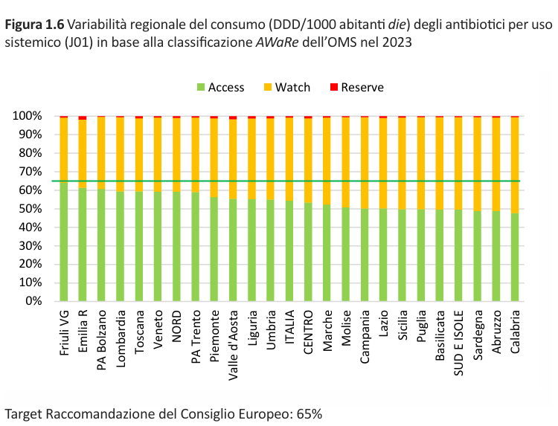
Gli antibiotici del gruppo Access dovrebbero essere sempre utilizzati come trattamento di prima scelta per molte infezioni. Target fissato dall’OMS per il consumo di Access: almeno il 60% dei consumi di antibiotici
Il gruppo Watch antibiotici con un maggiore rischio di indurre resistenze e di conseguenza raccomandati generalmente come trattamenti di seconda scelta, o da preferirsi solo per casi specifici
Il terzo gruppo Reserve comprende antibiotici di ultima istanza e utilizzati solo nei casi più gravi, quando tutte le altre alternative non hanno avuto successo, come per esempio per le infezioni multi-resistenti
Fonte: Rapporto AIFA 2025

Slide 12
Acinetobacter
Resistente ai carbapenemi è un patogeno associato a gravi infezioni ospedaliere
L’Italia è uno dei Paesi europei che registra i livelli più alti di resistenza: dal 2015 al 2022 trend in crescita, con il picco massimo rilevato nel 2022 (88,5%). Il dato si riduce per la prima volta nel 2023 (75,8%), valore inferiore a quello del 2015 (78,2%)
Nel 2023, forti disomogeneità territori: sotto il 60% in tutto il Nord (ad esclusione del Friuli-Venezia Giulia, che registra il 76,9%), diffusamente sopra l’80% al Centro-Sud
Fonte dei dati: Sorveglianza AR-ISS. Anno 2024

Slide 13
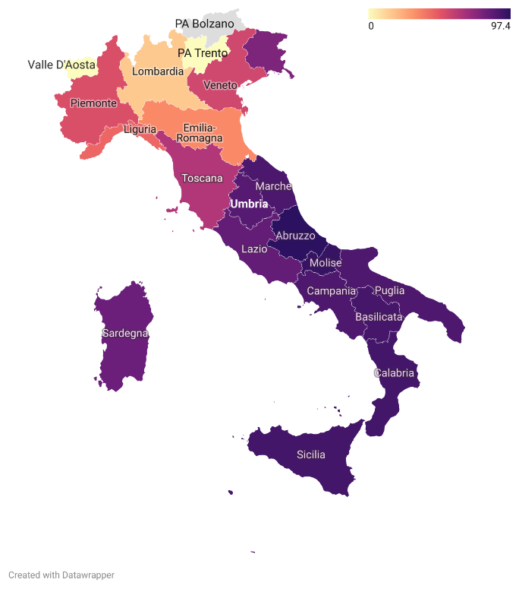
Acinetobacter spp
Fonte dei dati: Sorveglianza AR-ISS. Anno 2024

Slide 14
Klebsiella pneumoniae
E’ uno dei principali patogeni resistente ai carbapenemi, responsabili di infezioni correlate all’assistenza sanitaria (ICA), in particolare sepsi, polmoniti nosocomiali, infezioni urinarie e intra-addominali
Nel periodo 2015–2023, la percentuale di patogeni resistenti in Italia si è ridotta passando dal 33,2% al 26,5% (–20,2%)
Ampie differenze geografiche: nel 2023, i valori più alti in Sicilia (58,4%), Calabria (48,6%) e Umbria (45,1%), mentre la maggior parte delle Regioni del Nord, ad eccezione di Piemonte (38%) e Valle d’Aosta (30,8%), mostrano tutte livelli inferiori al 20%.
Fonte dei dati: Sorveglianza AR-ISS. Anno 2024

Slide 15
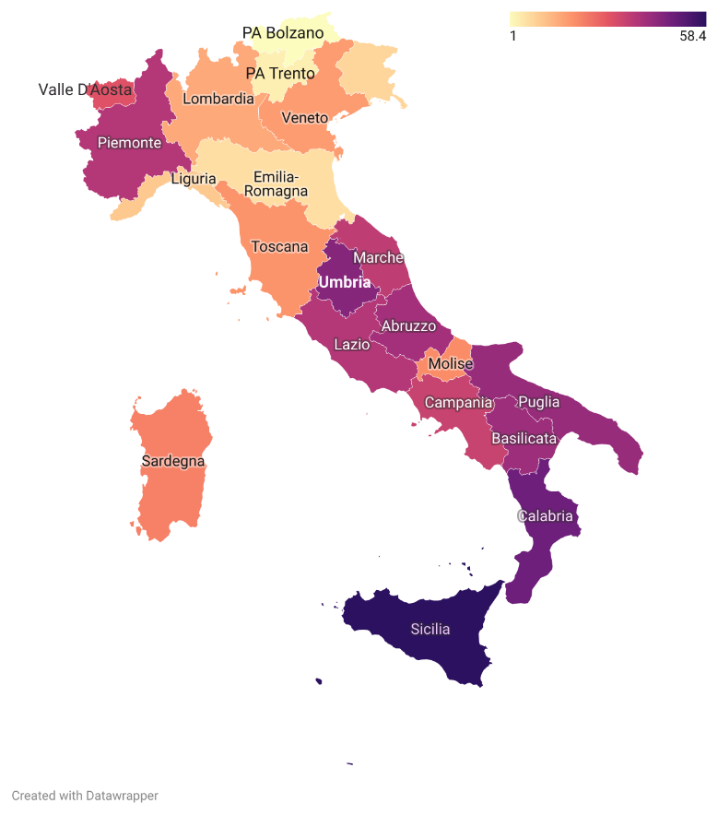
Klebsiella pneumoniae
Fonte dei dati: Sorveglianza AR-ISS. Anno 2024

Slide 16
Pseudomonas aeruginosa
E’ un patogeno resistente ai carbapenemi di grande rilevanza clinica, responsabile di infezioni gravi, soprattutto nei pazienti immunocompromessi, intubati o con dispositivi invasivi
Nel 2023 la prevalenza di questo patogeno resistente è inferiore alla media in tutte le regioni del Nord, con il dato più basso nella PA di Bolzano (5,1%) Al Centro e al Sud il quadro più disomogeneo, con i valori maggiori registrati in Campania (24,8%), Lazio (25,7%) e Abruzzo (26,8%)
Il trend in calo, con -73,5% in Calabria, -69,5% nella PA di Bolzano e -60,5% in Sicilia
Le Regioni in controtendenza con incrementi più marcati in Veneto (+48,3%) e Abruzzo (+300%)
Fonte dei dati: Sorveglianza AR-ISS. Anno 2024

Slide 17
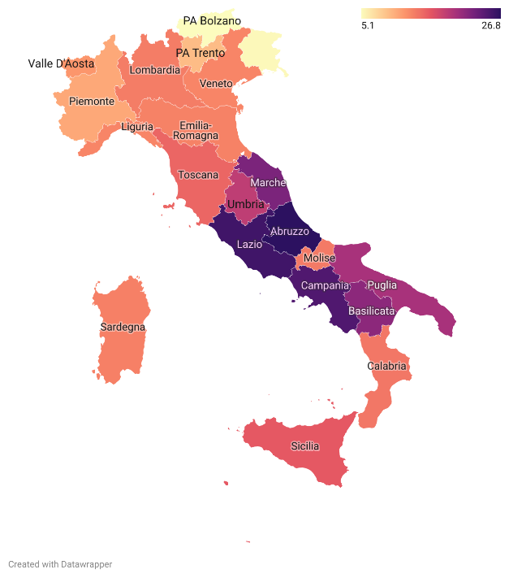
Pseudomonas aeruginosa
Fonte dei dati: Sorveglianza AR-ISS. Anno 2024

Slide 18
Staphylococcus aureus
E’ un patogeno resistente alla meticillina, rappresenta uno dei principali patogeni responsabili di infezioni correlate all’assistenza sanitaria (ICA) e comunitarie
La diffusione di questo patogeno è considerata un indicatore sentinella della qualità dei programmi di controllo delle infezioni ospedaliere e dell’appropriatezza dell’uso degli antibiotici
Tra il 2015 e il 2023 la quota di campioni resistenti isolati è diminuita dal 33,8% al 26,6%
Nel 2023, al Nord la prevalenza varia dall’8,3% P.A. Bolzano al 28,4% in Liguria Al Centro varia dal 17,7% in Toscana al 38,1% in Umbria
Nelle regioni del Mezzogiorno varia dal 20,7% in Sardegna al 38,6% in Molise
Fonte dei dati: Sorveglianza AR-ISS. Anno 2024

Slide 19
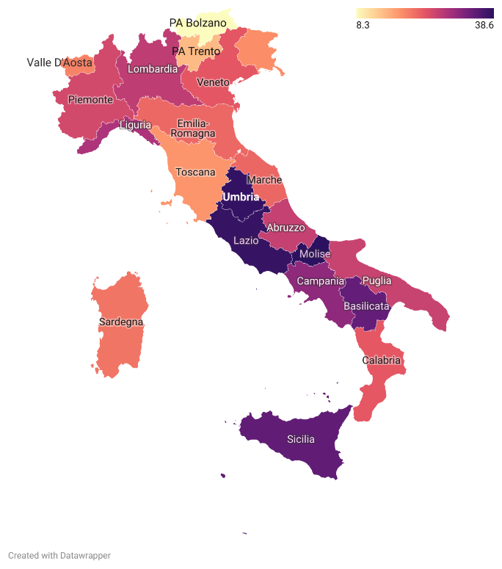
Staphylococcus aureus
Fonte dei dati: Sorveglianza AR-ISS. Anno 2024

Slide 20
Enterococcus faecium
Patogeno resistenza alla vancomicina
E’ uno dei principali patogeni nosocomiali associati a infezioni invasive
La prevalenza del patogeno resistente è un indicatore della qualità delle misure di controllo delle infezioni ospedaliere
Nel periodo 2015–2023, la percentuale di patogeni resistenti si è quasi triplicata, passando dall’11,1% al 32,5% quest’ultimo dato mai registrato nel Paese.
Nel 2023 i valori più alti registrati in Umbria (68%), Molise (46,2%) e Abruzzo (44,2%), i più bassi in Sardegna (10,4%), PA di Bolzano (16,7%), e Veneto (19,5%).
La dinamica del periodo si registra un aumento significativo in tutte le regioni, a eccezione di Basilicata (-7,6%) e Molise (-10%)
Fonte dei dati: Sorveglianza AR-ISS. Anno 2024

Slide 21
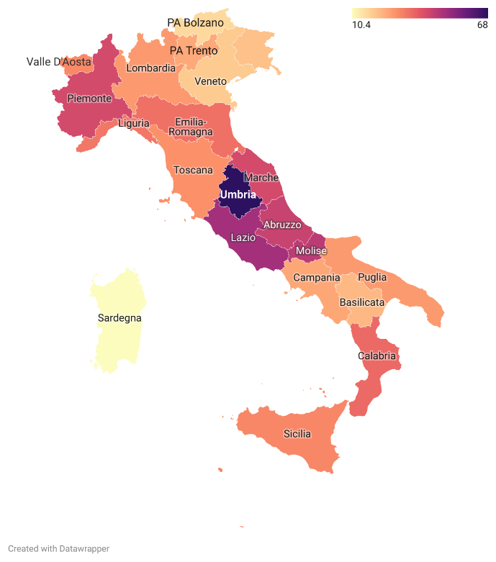
Enterococcus faecium
Fonte dei dati: Sorveglianza AR-ISS. Anno 2024

Slide 22
Escherichia coli
Patogeno resistente alle cefalosporine di terza generazione
E’ uno dei principali agenti delle infezioni batteriche sia nel paziente ospedalizzato sia nella comunità, ed è responsabile di sepsi, infezioni urinarie, intra-addominali e delle ferite chirurgiche.
La diffusione di ceppi resistenti è fortemente associata all’uso inappropriato di antibiotici e alla trasmissione in ambiente ospedaliero
Nel periodo 2015–2023 la percentuale di patogeni resistenti ha subito lievi oscillazioni: a livello nazionale, la resistenza è passata dallo 30,1% nel 2015 allo 26,7% nel 2023.
Le resistenze più elevate nel Centro-Sud, con valori maggiori del 30% in tutte le regioni del Sud, ed in particolare Sicilia (39,1%) e Molise (39,8%)
Fonte dei dati: Sorveglianza AR-ISS. Anno 2024

Slide 23
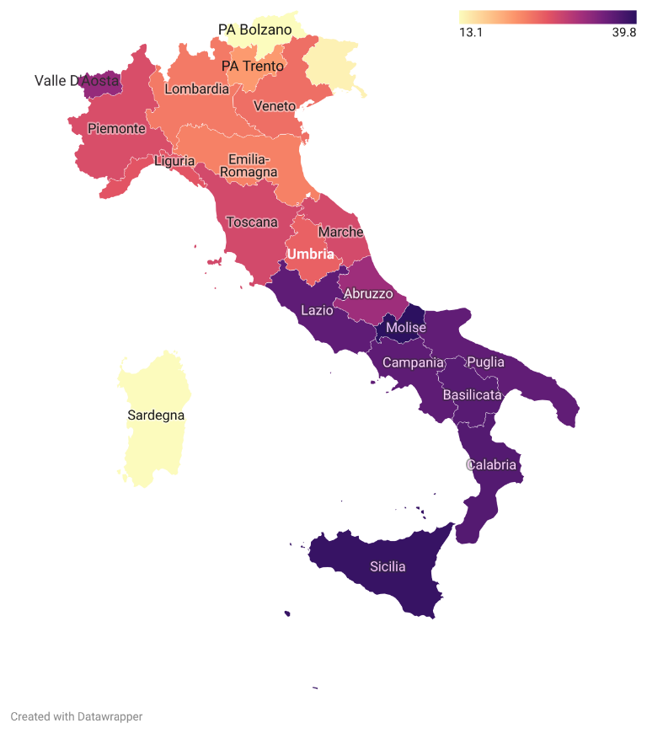
Escherichia coli
Fonte dei dati: Sorveglianza AR-ISS. Anno 2024

Slide 24
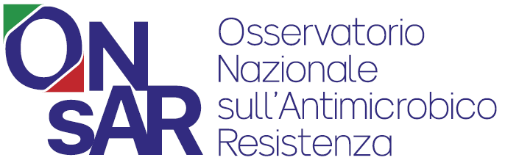
Osservatorio Nazionale sull’Antimicrobico Resistenza
L’ANTIMICROBICO RESISTENZA è uno degli allarmi sanitari che preoccupa di più l’OMS e i sistemi sanitari di tutto il mondo
Obiettivi:
monitorare costantemente l’andamento epidemiologico dell’AMR in Italia
dare impulso a politiche attive per contrastare il fenomeno, sia nazionali che regionali, favorendo anche un coordinamento con le Istituzioni europee e mondiali
realizzare iniziative di sensibilizzazione e consapevolezza che aiutino a modificare comportamenti scorretti

Slide 25
GRAZIE PER L’ATTENZIONE

